Slide 1
Spring Boot开发基础
Restful Web Service
华微软件
Notes:
leolztang@gmail.com

Slide 2

Restful Web Service
HTTP requests
Spring Boot RESTful
Agenda

Slide 3
RESTful简介
理论来源于Roy Thomas Fielding发表于2000年的论文。JCP的规范是JAX-RS (JSR 339)
REST指的是一组架构约束条件和原则。如果一个架构符合REST的约束条件和原则，我们就称它为RESTful架构。
支持此规范的实现有：Apache CFX, Apache Axis2, Sun Jersey
特点：无状态，使用HTTP作为数据交换协议，支持多种数据格式
Notes:
相比web service需要WSDL、SOAP作为服务定义/发现和数据交换格式，RESTful Web Service直接使用http协议传输json等数据格式。JAX-WS
Restful web service：
https://en.wikipedia.org/wiki/Representational_state_transfer
http://www.ruanyifeng.com/blog/2011/09/restful
http://www.ruanyifeng.com/blog/2014/05/restful_api.html
JAX-RS规范:
https://jax-rs-spec.java.net/
Web service介绍：
https://en.wikipedia.org/wiki/Web_service
Java web service实现入门教程：
http://www.iteye.com/topic/1135747

Slide 4
HTTP/1.1请求方法
GET – 只能请求数据，不能对服务器有其他影响
POST – 向服务器提交数据，请求创建新的资源实体
PUT – 向服务器提交数据，请求创建新的资源实体或更新已经存在的资源实体
DELETE – 请求删除资源
PATCH – 局部更新，相对于PUT的全部更新
HEAD – 只获取文件的响应头部（header）信息，不包含response body
TRACE - 用于远程诊断服务器
OPTIONS - 询问可以执行哪些方法
CONENCT - 用于代理进行传输，如使用SSL
Notes:
http:
https://en.wikipedia.org/wiki/Hypertext_Transfer_Protocol
http2:
https://en.wikipedia.org/wiki/HTTP/2

Slide 5
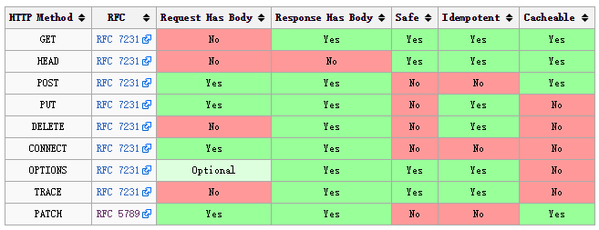
HTTP/1.1方法的主要特性
Notes:
Safe: 对服务器资源是否有 影响
Idempotent：幂等，重复调用的结果是不是一样

Slide 6
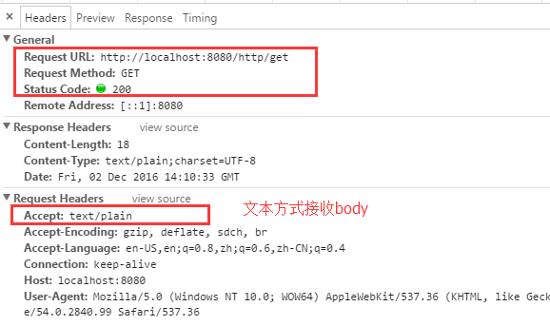
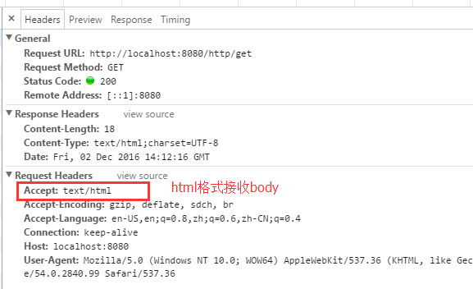
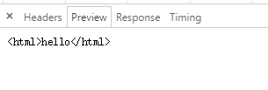

HTTP方法 - GET

Slide 7
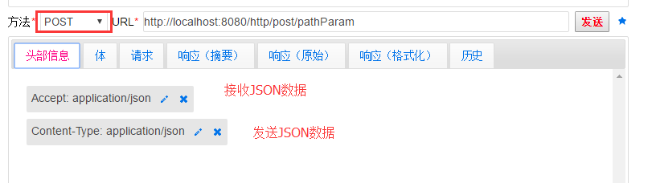
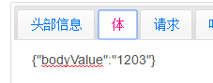
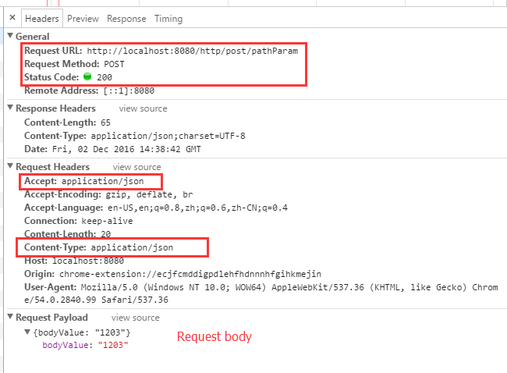
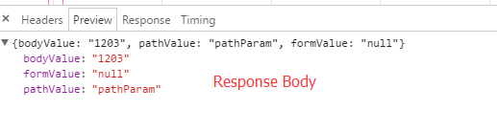
HTTP方法 - POST
Notes:
需要注意的是,Spring Web MVC中,如果客户端通过body传递参数(JSON或者其他格式), 服务端则通过RequestBody获取参数
如果客户端通过form post提交,服务端则用RequestParam接收参数
Spring支持的HTTP方法：
org.springframework.web.bind.annotation.RequestMethod
GET, HEAD, POST, PUT, PATCH, DELETE, OPTIONS, TRACE

Slide 8
HTTP状态码
Response Headers包含了状态码、协议版本、body的长度等信息。其中状态码表示HTTP服务器的响应状态。HTTP/1.1中定义了5类状态码， 状态码由三位数字组成，第一个数字定义了响应的类别：
1XX 提示信息 - 表示请求已被成功接收，继续处理
2XX 成功 - 表示请求已被成功接收，理解，接受
3XX 重定向 - 要完成请求必须进行更进一步的处理
4XX 客户端错误 - 请求有语法错误或请求无法实现
5XX 服务器端错误 - 服务器未能实现合法的请求
Notes:
Spring支持的状态码：
org.springframework.http. HttpStatus

Slide 9
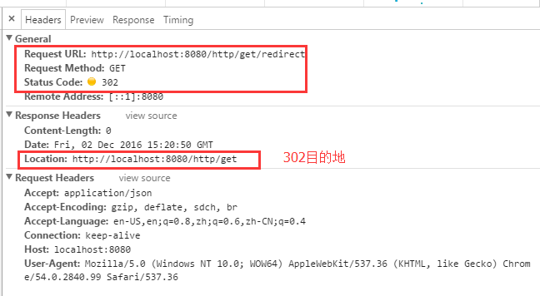
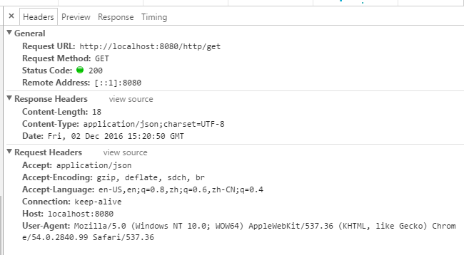
HTTP状态码 – 302
Notes:
在服务端通过HTTPResponse.sendRedirect返回302状态，客户端收到302状态的之后会再次向Reponse Header的location发起请求

Slide 10
Spring Boot RESTful – 依赖
Spring Boot提供了一系列的Starter（依赖描述的集合），以支持其他项目的集成，例如AOP、JPA、Redis、web等项目。
spring-boot-starter-web就是支持Spring MVC和RESTful的Starter。
spring-boot-starter-web依赖包：
spring-boot-starter – 版本依赖管理
spring-boot-starter-tomcat – 内置tomcat容器
hibernate-validator – 输入校验
jackson-databind – JSON数据绑定
spring-web – HTTP\ RESTful支持
spring-webmvc – Spring MVC支持
Notes:
http://docs.spring.io/spring-boot/docs/1.4.0.BUILD-SNAPSHOT/reference/htmlsingle/#_working_with_spring_boot

Slide 11
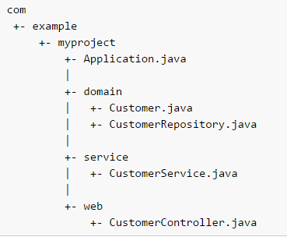
Spring Boot RESTful – 结构
Spring Boot并不要求项目层级结构。
以下是典型的Spring Boot项目层级结构。
Notes:
http://docs.spring.io/spring-boot/docs/1.4.0.BUILD-SNAPSHOT/reference/htmlsingle/#using-boot-structuring-your-code

Slide 12
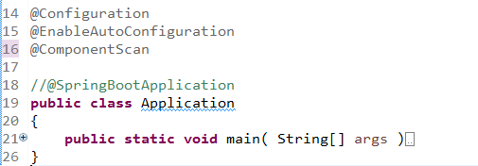
Spring Boot RESTful – Application类
@Configuration – 表示此类有被@Bean标记的方法，这些方法返回值会被Spring容器管理。Spring不强制使用Configuration标记主入口类，但是建议使用此类提供配置
@EnableAutoConfiguration – Spring Boot特性，根据项目中添加的依赖自动配置项目。Spring建议此注解加载主配置类上
@ComponentScan – 自动扫描指定（或默认）的包，初始化并管理已经被声明为需要Spring管理的类，例如，被@Component（@Service，@Controller，@Repository, @Configuration等）标记的类
@SpringBootApplication – 以上3个注解的简写
Notes:
http://docs.spring.io/spring-boot/docs/1.4.0.BUILD-SNAPSHOT/reference/htmlsingle/#using-boot-structuring-your-code

Slide 13
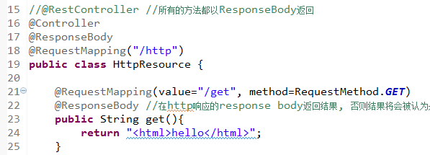
Spring Boot RESTful – 请求映射
@Controller – 标记为一个web控制器类。这些Component的注解并没有强制要求使用场景，只是建议使用于特定场景。例如这个Controller类可以被任意Compoent注解标记，ReqeustMapping都是可以正常使用的。
@RequestMapping – 声明web请求与处理请求的类或方法的映射。

Slide 14
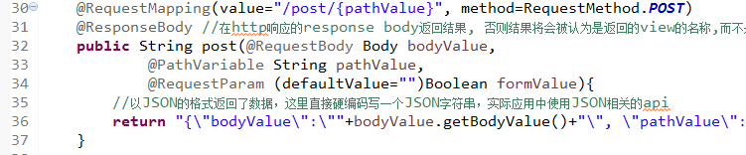
Spring Boot RESTful – 请求参数和响应
@RequestBody – 从请求体中获取参数，以下图的bodyValue为例，请求体以json格式提交参数 {“para“:“val“}。服务端收到请求之后，初始化Body对象，并将val赋值给para熟悉（转换过程由Spring自动完成）。
@PathVariable – 从请求URL中获取，例如Request Mapping的URL是/customer/{id}，通过此注解可以获取到{id}占位符的值。
@RequestParam– 获取表单或者URL参数。
@ResponseBody– RequestMapping返回结果作为body返回，RESTful结果都是通过body返回。否则，Spring默认会尝试解析返回结果为view

Slide 15

Q&A

